Slide 1
常年期第廿二主日
2023年9月3日
感 恩 祭 宴
主 題
撒殫，退到我後面去

Slide 2
恭讀耶肋米亞先知書 20:7-9
上主，你引誘了我；我讓自己受了你的引誘；你確實比我強，你勝利了。我終日成為笑柄，人人都嘲笑我。因為我每次發言，必得叫喊，必得高呼：「暴虐！破壞！」實在，上主的話，使我日日成為受侮辱和譏笑的原因。如果我說：我不再想念他，不再以他的名發言,
1/2

Slide 3
我就覺得五內如焚，好像有一團烈火，蘊藏在我的骨髓裡；我竭力抑制，亦不可能。——上主的話。
眾:感謝天主
2/2

Slide 4
恭讀聖保祿宗徒致羅馬人書 12:1-2
弟兄姊妹們：
我以天主的仁慈，請求你們，獻上你們的身體，當作生活、聖潔和悅樂天主的祭品：這才是你們合理的敬禮。你們不可與此世同化，反而應以更新的心思，變化自己，為使你們能辨別：什麼是天主的旨意，什麼是善事，什麼是悅樂天主的事，什麼是成全的事。——上主的話。 眾:感謝天主

Slide 5
恭讀聖瑪竇福音 16:21-27
那時候，耶穌開始向門徒說明：他必須上耶路撒冷去，要由長老、司祭長和經師手中，受許多痛苦，並將被殺，但第三天要復活。
伯多祿便拉耶穌到一邊，諫責耶穌說：「主，千萬不可！這事絕不會臨到你身上！」耶穌轉身對伯多祿說：「撒旦，退到我後面去！
1/3

Slide 6
你是我的絆腳石，因為你所體會的，不是天主的事，而是人的事。」
於是，耶穌對門徒說：「誰若願意跟隨我，該棄絕自己，背著自己的十字架，來跟隨我，因為，誰若願意救自己的性命，必要喪失性命；但誰若為我的原故，喪失自己的性命，必要獲得性命。人縱然賺得全世界，卻賠上了自己的靈魂，為他有什麼益處？或者，人還能拿什麼，作為自己靈魂的代價？
2/3

Slide 7
「將來，人子要在他父的光榮中，同他的天使降來，那時，他要按照每人的行為，予以賞報。」——基督的福音。
眾：基督，我們讚美你！
3/3

Slide 8
常年期第廿二主日
2023年9月3日
感 恩 祭 宴
主 題
撒殫，退到我後面去

Slide 9
上主,你引誘了我;我讓自己受了你的引誘;你確實比我強,你勝利了.如果我說:我不再想念他,我就覺得五內如焚,好像有一團烈火,蘊藏在我的骨髓裡;我竭力抑制,亦不可能.
我讓自己受了你的引誘：越陷越深
一團火:(8天5次)聖枝+聖體+受難+復活前夕+復活主日=越來越精神,內在生命力,「內丹」, 無限潛能(萬物皆備於我)

Slide 10
我請求你們,獻上你們的身體,當作生活,聖潔和悅樂天主的祭品.為使你們能辨別:什麼是天主的旨意.
真正的奉獻:生命 時間:分秒必爭/永恆財富
金錢:越用越有
才能:專利/回饋/報答 愛心:在愛中成長
辨別天主的旨意:在生活/實踐中分辨

Slide 11
撒旦,退到我後面去!你是我的絆腳石,因為你所體會的,不是天主的事.人縱然賺得全世界,卻賠上了自己的靈魂,為他有什麼益處?
撒旦,退到我後面去:剛被誇;剛被託以教會和鑰匙的重任,立刻被罵?
富甲天下,喪靈何益?軍工複合體,既賣武器,必賣戰爭(中東?俄烏?台灣?)

Slide 12
「撒旦!退到我後面去!」如果信仰要和生活結合,而聖經又是天主今天向「我」說的話,我就問:耶穌所罵的「撒旦」,
指的是誰?
“Get behind me, Satan!” Jesus said. If faith is to be an integral part of our life, and the Bible is the Word of God speaking to “me” here and now,
who would be this “Satan”
that Jesus curses?

Slide 13
教父聖依肋內說:一個健康,快樂的人和一個清潔的大同世界,就是造物主的光榮.所以我以下的道理不是講政治,而是講信仰.
St Irenaeus said: “A healthy, happy person and a clean, harmonious world is the glory of God.”
My sermon starts from this perspective.
It relates to faith, not politics.

Slide 14
我追求天下一家,不反美,也不反日;我只是反對一切危害人類生命,和毀滅地球的行為,無論做這些事的人, 有多麼漂亮的理由.請看後面地圖:
I envision the world as one family. I am neither anti-America, nor anti-Japan;
I am only against any actions that jeopardize lives and are catastrophic to the earth, no matter how admirably the narrative is spun.
Please refer to the map next page.

Slide 15
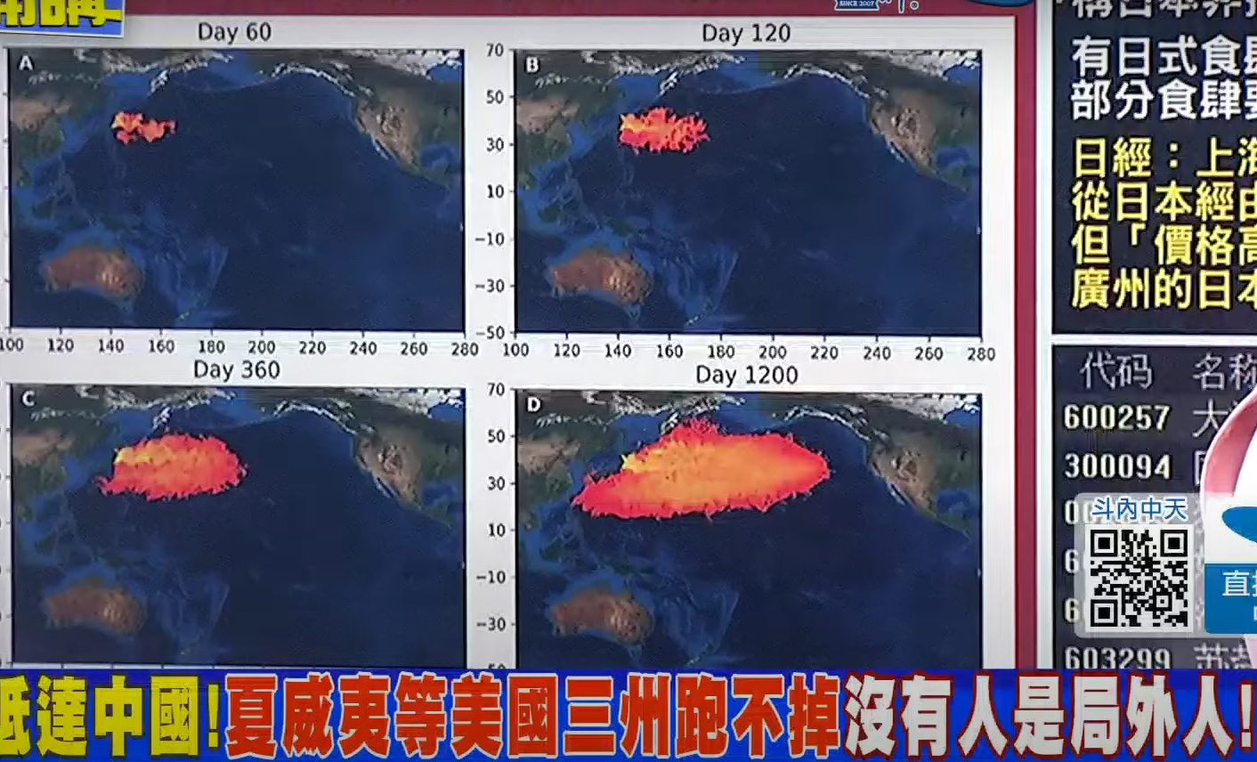
清華大學:日本核污水240天到中國沿岸,包括香港
核污水的擴散速度
Spread of nuclear waste water
30 年後?
30 years?
Anti-democracy, anti-freedom, anti-human rights
不道德,反民主,反自由,反人權,反基督

Slide 16
前面地圖告訴我們:把核污水排入大海,是不道德,反人類,反基督信仰的行為. 是真實的「覆水難收」;
等待人類的是集體滅亡,或基因變異.
This map tells us: dumping nuclear waste water into the sea is immoral, anti-humanity, against the principles of Christian belief, and utterly irreversible; what awaits humanity is collective destruction or genetic mutation.

Slide 17
主要原因是:美,日,韓三國要聯合起來,圍堵中國,同時阻擋中國聯合第三世界,共同發展,共享地球資源.所以美國和西歐,都沒有強烈反對日本傾倒核污水入海.
The underlying reason behind the allied front of the United States, Japan, and South Korea is to contain China, whilst also obstructing China's effort with the Third World countries toward achieving a common goal of development and sharing of global resources.

Slide 18
我們繼續追問:為什麼上述主張民主,自由,人權的國家,會作出反民主,反自由,反人權的事?如果核污水無問題,
為什麼不留為自用?!
We continue to ask: “why do countries that advocate democracy, freedom and human rights act in a way that is anti-democracy, anti-freedom, anti-human rights? If nuclear waste water poses no health risks, why do they not keep it for their own consumption?”

Slide 19
原因是柏拉圖的名言:人類最大的罪是自我中心.大部分人都想獨享而不願分享. 已發展國家的數億人口,阻擋其餘數十億人的崛地,也就成了順理成章的事.
Reason? Plato’s famous words: “The greatest sin is man's self-centeredness.” People tend to hog selfishly than share with others. Thus, it is natural for developed countries with just a billion people to block off progress of the rest of the world which has a population many times greater.

Slide 20
連其餘次一級的已發展國家,或窮國中的富人,都想加入已發展國家,齊齊剝削地球的資源,甚至置自己的「窮同胞」於不顧,也就不會令人奇怪.
Even second-tier developed countries, or the wealthy in poor countries, all would aspire to join the most developed countries in an effort to plunder the earth’s resources. It is, therefore, no surprise that they would forsake “their own poor brethren” to fend for themselves.

Slide 21
歸根究柢,還是我們未能明白,如何可以在神貧中,度一種樂意與人分享,而又快樂,健康,符合天主聖意的基督化生命.所以,教會建設天國的使命,仍然任重道遠!
Fundamentally, this shows our lack of understanding of how we may, in a state of spiritual poverty, live the life of Christ, a happy, healthy and sharing life according to God’s will. Therefore, the Church’s mission of building the Kingdom of God continues to be a long arduous journey!
(為福傳,請上網點讚,留言,轉發)

Slide 22
願 上 主
祝 福 你 和 你 的 家 庭
你 的 工 作
幫助你戰勝疫情和一切困難
化 危 為 機
天主愛你 主佑！

